Slide 1
C-1
크리에이터 정보입력
크리에이터 페이지
크리에이터의 본인 관련 정보 입력
헤더 및 사이드바를 제외한 본문 컨텐츠만 표현한 것입니다.
크리에이터의 정보는 API로
가져오게 될 것이므로..
크리에이터가 작성해야할
내용은?
크리에이터 본인인증
활동 플랫폼 :
주 방송 시간: 00:00:00 ~ 00:00:00
크리에이터 본인소개
허용광고 선택
허용 광고 종류
식품류
가전
차량용품
ㅇㅇㅇ
ㅇㅇㅇ
ㅇㅇㅇ
ㅇㅇㅇ
ㅇㅇㅇ
ㅇㅇㅇ
ㅇㅇㅇ
ㅇㅇㅇ
ㅇㅇㅇ
ㅇㅇㅇ
ㅇㅇㅇ
ㅇㅇㅇ
ㅇㅇㅇ
ㅇㅇㅇ
ㅇㅇㅇ
ㅇㅇㅇ
ㅇㅇㅇ
상관없음
허용 배너 이미지 크기 설정 ~
Continued on next page
Continued on next page

Slide 2
C-2
크리에이터 자체 검증
헤더 및 사이드바를 제외한 본문 컨텐츠만 표현한 것입니다.
온애드 자체적 크리에이터
본인 인증 절차?
써드파티 프로그램에 입력할
크리에이터 고유URL 제공. 및
적용방법 설명
Continued on next page
Continued on next page

Slide 3

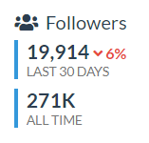


M-3
마케터의 크리에이터 확인 페이지
등급판정 > 장애관리 2번째 탭
장애 관리
헤더 및 사이드바를 제외한 본문 컨텐츠만 표현한 것입니다.
크리에이터, 마케터 모두 볼 수 있는
통계자료
컨텐츠 유형 : 게임, 토크
크리에이터 개요
크리에이터 소개
크리에이터 본인 방송에 대한 정보를 본인이 직접 적어놓는 공간
게임/일상 컨텐츠 전문 BJ ~ 입니다
평균 방송시간대는 ~ 방송 지각 없구 ~
항상 새로운 컨텐츠 노력~
기타 PPL 및 컨텐츠 문의도 가능 합니다!
크리에이터가 직접 적은 본인 소개
허용 광고 종류
식품류
가전
차량용품
ㅇㅇㅇ
ㅇㅇㅇ
ㅇㅇㅇ
ㅇㅇㅇ
ㅇㅇㅇ
ㅇㅇㅇ
ㅇㅇㅇ
ㅇㅇㅇ
크리에이터가 허용한 배너컨텐츠 유형
ㅇㅇㅇ
ㅇㅇㅇ
ㅇㅇㅇ
ㅇㅇㅇ
ㅇㅇㅇ
ㅇㅇㅇ
ㅇㅇㅇ
ㅇㅇㅇ
ㅇㅇㅇ
ㅇㅇㅇ
ㅇㅇㅇ
ㅇㅇㅇ
ㅇㅇㅇ
Continued on next page
Continued on next page

Slide 4
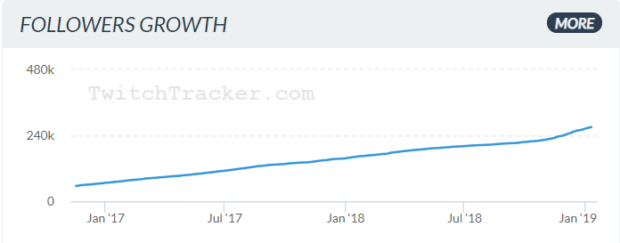
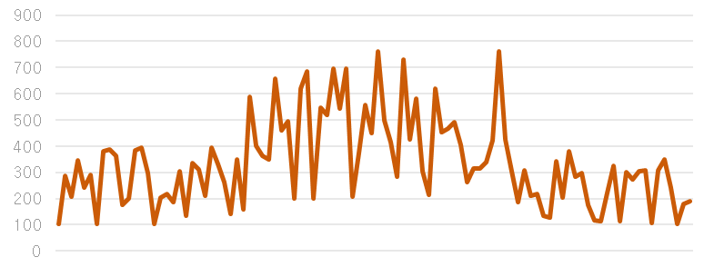
M-3
마케터의 크리에이터 확인 페이지
등급판정 > 장애관리 2번째 탭
장애 관리
헤더 및 사이드바를 제외한 본문 컨텐츠만 표현한 것입니다.
구독자수 성장추세
-최근 30일
➔ 기간을 선택할 수 있게?
스트리밍 별
평균 시청자수 꺾은선
-최근 30일
크리에이터, 마케터 모두 볼 수 있는
통계자료
크리에이터 통계자료
Continued on next page
Continued on next page

Slide 5
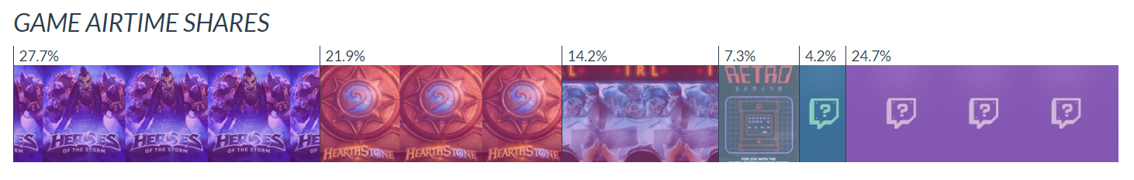
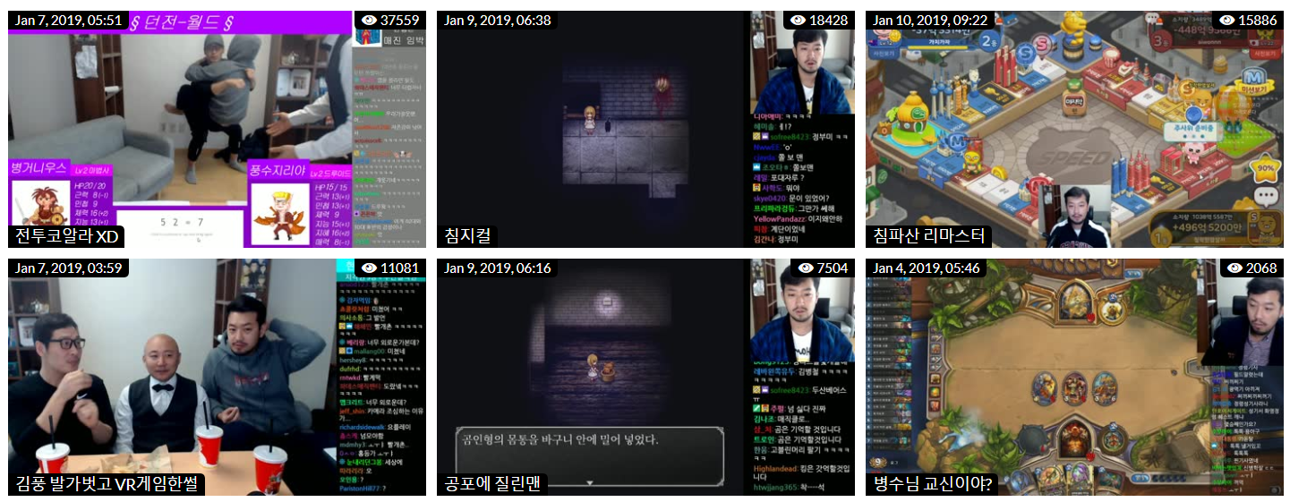
M-3
마케터의 크리에이터 확인 페이지
등급판정 > 장애관리 2번째 탭
장애 관리
헤더 및 사이드바를 제외한 본문 컨텐츠만 표현한 것입니다.
크리에이터의
컨텐츠 비율
최근 영상 클립 6개.
크리에이터, 마케터 모두 볼 수 있는
통계자료
크리에이터 통계자료
Continued on next page
Continued on next page

Slide 6
M-3
마케터의 크리에이터 확인 페이지
등급판정 > 장애관리 2번째 탭
장애 관리
헤더 및 사이드바를 제외한 본문 컨텐츠만 표현한 것입니다.
1
크리에이터, 마케터 모두 볼 수 있는
통계자료
주요 방송 시간대
22:00
~
03:00
추정광고금액을
보여주는 표
구매시간 |  | 추정 광고비용 요금 적용
30분 |  | 68,000 원 ~ 160,000 원
1시간 |  | 175,000 원 ~ 332,000 원
3시간 |  | 555,000 원 ~ 996,000 원
6시간 |  | 1,655,000원 ~ 2,660,000 원
10시간 |  | 2,542,300 원 ~ 4,700,000원
(직접입력) 시간 |  | 원
4 시간 |  | 추정 광고 비용 742,300 원 ~ 1,680,000원
ㅇㅇㅇ 님의 최대 허용 배너 크기는 140*100 입니다.
결 제
배너 예상 게시 시간
추정 최대 비용보다 잔고가 부족하여 구매 하실 수 없습니다.
현재 잔액 1,540,000 원
부족한 금액 140,000 원
방송 시작
03:00
07:00
방송 종료
추정 방송 종료 시간
배너 예상 게시 시간을 보여주는 시각화 자료
Continued on next page
Continued on next page

Slide 7
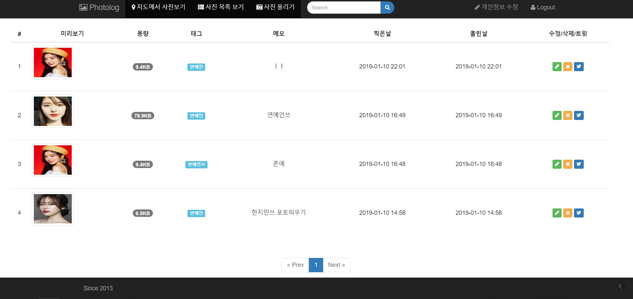
C-4
크리에이터의 마이페이지(판매 목록확인)
등급판정 > 장애관리 2번째 탭
장애 관리
게시 중 목록
헤더 및 사이드바를 제외한 본문 컨텐츠만 표현한 것입니다.
현재 개시중인 배너
미리보기
BJ 명 | 컨텐츠 명 | 경과 시간 및 발생 금액
ㅇㅇㅇ (ID) | 도와줘! 리듬히어로 리듬게임 박치의 눈물겨운 리듬치료 풍월량 | 2시간 36분 게시 / 4시간 886,600 원 * 다음 컨텐츠 게시 대기중
Continued on next page
Continued on next page

Slide 8
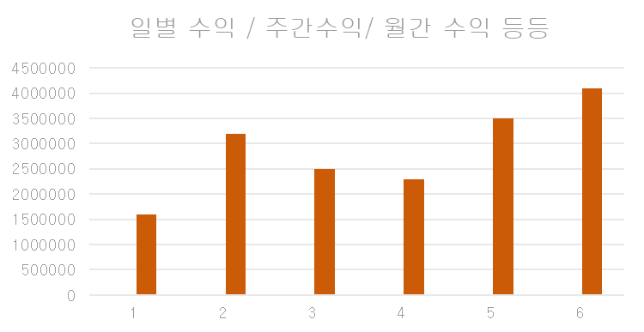
C-a
크리에이터의 수익 통계 페이지
헤더 및 사이드바를 제외한 본문 컨텐츠만 표현한 것입니다.
수익 통계를
선택적으로 일별, 주간
월간 확인할 수 있음.
거래 순위 표
크리에이터만 볼 수 있는 통계자료
회사 명 | 광고 카테고리 | 구입시간 | 거레 금액
A사 | 웹하드 | 26시간 | 6,800,000 원
B사 | 식품 | 15시간 | 4,325,000 원
C사 | 전자기기 | 12시간 | 3,330,000 원
.. |  |  | .
.. |  |  | .
..
Continued on next page
Continued on next page

Slide 9
C-4
크리에이터의 마이페이지(판매 목록확인)
게시 예정 목록
헤더 및 사이드바를 제외한 본문 컨텐츠만 표현한 것입니다.
예약된 향후 배너들을
미리보기 할 수 있음
BJ 명 | 컨텐츠 명 | 구매시간 및추정 금액
ㅇㅇㅇ (ID) | 미정 | 4시간 1,280,000 원 ~ 1,960,000 원
ㅅㅅㅅ (ID) | 미정 | 4시간 1,280,000 원 ~ 1,960,000 원
ㅁㅁㅁ (ID) | 미정 | 4시간 1,280,000 원 ~ 1,960,000 원
ㅋㅋㅋ (ID) | 미정 | 4시간 1,280,000 원 ~ 1,960,000 원
Continued on next page
Continued on next page

Slide 10
C-4
크리에이터의 마이페이지(판매 목록확인)
게시 완료 판매 목록
헤더 및 사이드바를 제외한 본문 컨텐츠만 표현한 것입니다.
한 크리에이터의 4시간
구매가 2 컨텐츠로
쪼개진 상황의 예.
성과보고서는 한 개로.
----------------
일반적인 게시종료
BJ 명 | 컨텐츠 명 | 구매코드 | 게시완료 시간 및 총 발생비용
ㅇㅇㅇ (ID) | 아이린 | A1 | 2시간 36분 게시 / 4시간 886,600 원
ㅇㅇㅇ (ID) | 아이린 | A1 | 1시간 24분 게시 / 4시간 540,500 원
ㅅㅅㅅ (ID) | 아이유 | A2 | 4시간 게시 / 4시간 1,3800,500 원
컨텐츠 편집점,
성과 보고서 확인
컨텐츠 편집점,
성과 보고서 확인
Continued on next page
Continued on next page

Slide 11
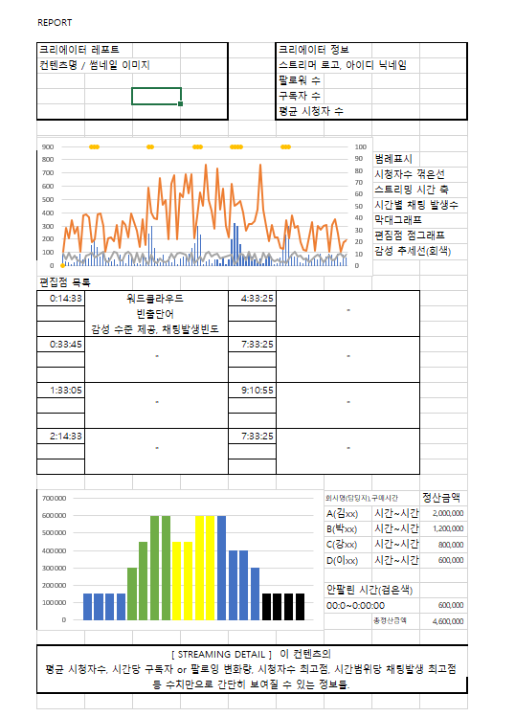
C-5
크리에이터 보고서 인쇄 페이지
스트리머의 본인 컨텐츠의 편집점 확인 및 홍보 성과 확인
Continued on next page
Continued on next page

